Slide 1
Pensiero critico nell’era digitale
da HAC

Slide 2
Obiettivi e finalità
Alla fine di questo modulo sarai in grado di:
Esercitare il tuo pensiero critico
Usa una serie di domande per riflettere sul tuo pensiero
Individuare le informazioni false

Slide 3
Indice
Unità 1
Unità 2
Come pensare in modo critico?​
Pensiero critico nell’era digitale

Slide 4
UNITÀ 1 Come pensare in modo critico?​
"L'importante è non smettere di fare domande. La curiosità ha la sua propria ragione di esistere". - Albert Einstein
​
​
​
1. Come si pensa in modo critico?​
1.1. Competenze del pensiero critico
1.2. Domande utili
​
​

Slide 5
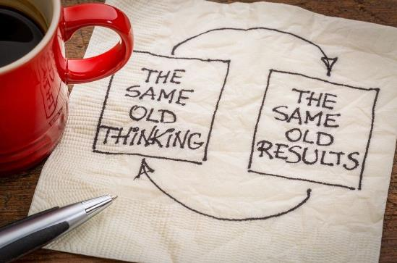
UNITÀ 1 Come pensare in modo critico?​
1.1. Capacità del pensiero critico
“Con il nuovo giorno arrivano nuove forze e nuovi pensieri.”
Eleanor Roosevelt
buone ragioni
prove solide
profondità
accuratezza
precisione
onestà
chiarezza
rilevanza
ampiezza
consistenza

Slide 6
UNITÀ 1 Come pensare in modo critico?​
Qualcuno con capacità di pensiero critico può:
capire i collegamenti tra idee diverse
identificare, giudicare e costruire argomenti
determinare l'importanza e la rilevanza di idee e argomenti
identificare errori e incongruenze nel ragionamento
affrontare i problemi in modo coerente e ordinato
riflettere sui propri presupposti, credenze e valori
​
https://www.skillsyouneed.com
​

Slide 7
UNITÀ 1 Come pensare in modo critico?​
Quando usiamo il pensiero critico:
usiamo una serie di diverse abilità di pensiero avanzate
ci concentriamo sul pensiero stesso, guardiamo come si formano gli argomenti e i fatti
riflettiamo e mettiamo in discussione i nostri processi di pensiero
siamo aperti mentalmente e consideriamo alternative e altri punti di vista
guardiamo più a fondo e più lontano
facciamo domande su: prove solide, buone ragioni, profondità, ampiezza, equità

Slide 8
UNITÀ 1 Come pensare in modo critico?​
1.2. Domande utili
Bisogna essere aperti a differenti prospettive
Possiamo allenare il nostro pensiero critico come qualsiasi altro muscolo e così facendo la resilienza e la curiosità sono fondamentali.
Ecco alcune domande utili:

Slide 9
UNITÀ 1 Come pensare in modo critico?​
Quali sono le ragioni?
Qual è la bontà delle argomentazioni?
Quali sono i problemi e quali le conclusioni?
Quali sono le ipotesi?
Qual è la bontà delle prove?
Ci sono delle fallacie nel ragionamento?

Slide 10
UNITÀ 1 Come pensare in modo critico?​
1.2. Domande utili
Quali sono i problemi e quali le conclusioni?
Come possiamo definire il problema?
Cosa sta succedendo?
Cosa sono le parole chiave?
Perché è importante? Chi ne sarebbe interessato?
Chi è il pubblico implicito?

Slide 11
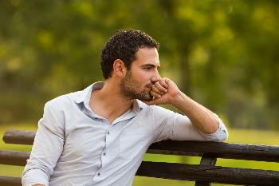
UNITÀ 1 Come pensare in modo critico?​
1.2. Domande utili
Quali sono le ragioni?
Quali sono le idee principali?
Qual è la relazione tra questo e quello?
Quali sono i punti di forza e di debolezza di questo?
Quali informazioni mi mancano?

Slide 12
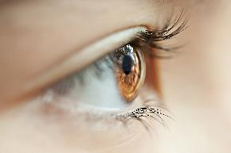
UNITÀ 1 Come pensare in modo critico?​
1.2. Domande utili
Quali sono le ipotesi?
Quali sono i presupposti e i valori sottostanti?
Come fai a sapere quello che pensi di sapere?
Come sarebbe diversa la tua prospettiva se tu fossi dalla parte opposta?
Qual è un altro modo di vedere la questione?

Slide 13
UNITÀ 1 Come pensare in modo critico?​
1.2. Domande utili
Qual è la bontà dell’argomentazione?
Sono presenti opinioni o pregiudizi nelle informazioni?
Qual è lo scopo dell'autore per condividerle?
L'autore è credibile e ha esperienza con questo argomento?
Si tratta di fatti o di opinioni?

Slide 14
UNITÀ 1 Come pensare in modo critico?​
1.2. Domande utili
Ci sono delle fallacie nel ragionamento?
Qual è esattamente il difetto logico di questo ragionamento?
Cosa è irrilevante o non necessario, e può essere ignorato o scartato?
Cosa mi manca?

Slide 15
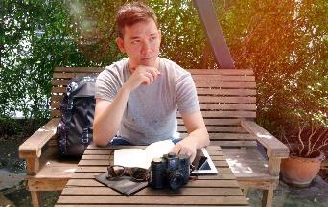
UNITÀ 1 Come pensare in modo critico?​
1.2. Domande utili
Qual è la bonta delle prove?
Chi lo dice?
È accurato?
È basato sui fatti?

Slide 16
UNITÀ 1 Come pensare in modo critico?​
1.2. Domande utili
Trarre conclusioni
Sei d'accordo o no - e perché?
Che altro? E se…?
Quali soluzioni possiamo escogitare per questo problema?

Slide 17
UNITÀ 2 Pensiero critico nell’era digitale
"Chi controlla i media, le immagini, controlla la cultura".
Allen Ginsberg​
​
2. Pensiero critico nell'era digitale
2.1. Pensiero critico, immagini e media
2.2. False informazioni online
​
​

Slide 18
UNITÀ 2 Pensiero critico nell’era digitale
2. 1. Pensiero critico, immagini e media
Nella nostra cultura di oggi, un'enorme porzione delle informazioni
cui siamo esposti sono:
basate su immagini, non su parole
basate sullo schermo non sulla carta
Dobbiamo essere consapevoli di come le immagini ci influenzano
e usare il nostro pensiero critico e dare un secondo sguardo.

Slide 19
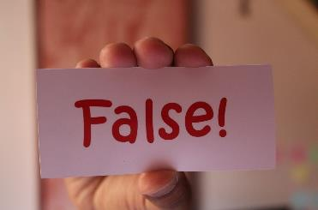
UNITÀ 2 Pensiero critico nell’era digitale
2.1. Vero o falso? (Fake News)
“Internet è un meraviglioso archivio della conoscenza umana, ma è anche un vasto e scoraggiante mare di informazioni. Essere in grado di navigare in esso e formulare giudizi critici sulla qualità delle informazioni che si incontrano discernendo se ci si può fidare o meno di esse sono abilità essenziali nell'ambiente digitale.” - Dr Alison Pickard
Le informazioni false sono notizie, storie o bufale create per disinformare o ingannare deliberatamente i lettori

Slide 20
UNITÀ 2 Pensiero critico nell’era digitale
Tipi di falsa informazione
Clickbait
– ottenere più visitatori del sito web e aumentare le entrate pubblicitarie per i siti web
Propaganda
– ingannare il pubblico, promuovere un punto di vista di parte
Satira/Parodia
- intrattenimento e parodia
Giornalismo superficiale
– informazioni inaffidabili o senza controllare tutti i fatti
Titoli fuorvianti
– possono diffondersi velocemente sui social media
Notizie distorte/di parte
– molte persone sono attratte da notizie o storie che confermano le proprie credenze e pregiudizi e le fake news possono fare leva su questi pregiudizi
Source

Slide 21
UNITÀ 2 Pensiero critico nell’era digitale
Come individuare le fake news
​
Guarda più da vicino
Guarda oltre il titolo
Controlla altre fonti
Controlla i fatti
Pondera coi tuoi pregiudizi
È uno scherzo?​

Slide 22
UNITÀ 2 Pensiero critico nell’era digitale
Alfabetizzazione mediatica
​
L'alfabetizzazione mediatica è la capacità di identificare i diversi tipi di media, capire i messaggi che stanno veicolando e comprendere il motivo per cui sono stati creati.
I media non sono solo giornali, pagine web, televisione e film. Sono anche messaggi di testo, meme, video virali, social media, videogiochi, pubblicità e altro. ​

Slide 23
UNITÀ 2 Pensiero critico nell’era digitale
Alfabetizzazione mediatiac
​
L'alfabetizzazione mediatica digitale si rivolge a tre tipi di contenuti online:
Misinformation, è falsa, ma non creata o condivisa con l'intenzione di causare danni
Malinformazione, si basa su un fatto, ma è usata fuori contesto per fuorviare, danneggiare o manipolare
Disinformazione, è creata deliberatamente per fuorviare, danneggiare o manipolare una persona, un gruppo sociale, un'organizzazione o un paese
​

Slide 24
Considera la fonte
Triplo controllo della fonte
Identifica l’autore
I siti progettati per diffondere informazioni false spesso cercano di imitare fonti di notizie legittime. Potresti controllare il nome, il logo e la sezione "About" per verificare.
Gli articoli fuorvianti e falsi spesso non includono gli autori. Se gli autori sono elencati, fate una rapida ricerca per vedere se sono fonti affidabili.
Ispeziona l’URL
Le pagine web che notoriamente diffondono disinformazione hanno spesso strani nomi di dominio web che cercano di imitare le fonti reali.
Si tratta di una fonte conosciuta/fidata?
Passi chiave
per l'alfabetizzazione mediatica digitale

Slide 25
Esaminare l'ortografia e la punteggiatura
Cerca punti di vista alternativi
Le pagine web con parole sbagliate, inutili ALL CAPS (tutto in maiuscolo), scarsa grammatica ed eccessiva punteggiatura sono spesso inaffidabili.
Cerca altri articoli e fonti sullo stesso argomento. Se i risultati sono limitati o assenti, o se trovi informazioni contraddittorie, potresti voler fare ulteriori ricerche e fact-checking.
Pensa prima di condividere
La disinformazione dannosa si diffonde rapidamente attraverso i post condivisi. Argomenti emotivi e sensibili sono spesso usati per manipolare i lettori a condividere senza pensare. Rivedi i passi precedenti e diffida dei contenuti che cercano di seminare discordia e provocare il pubblico.
Passi chiave
per l'alfabetizzazione mediatica digitale

Slide 26
Test di autovalutazione
1. Quando usiamo il pensiero critico
Ci concentriamo sul pensiero stesso
Conosciamo le risposte giuste
Sappiamo che tutto è importante
2. Le domande utili per il pensiero critico sono:
Cosa ho sempre pensato di questo?
Quali sono i presupposti e i valori sottostanti?
Quale sento che è la risposta giusta?
3. Con il materiale visivo è sempre importante:
Essere consapevoli di come le immagini ci influenzano
Sapere che hanno sempre ragione
Credere a ciò che si vede

Slide 27
Test di autovalutazione
4. Possiamo individuare le informazioni false
Perché sono sempre facili da riconoscere
Controllando altre fonti
Perché non sono quello che vorremmo vedere
5. L'alfabetizzazione mediatica digitale significa:
Sapere cosa c'è online
La capacità di identificare diversi tipi di media e capire i messaggi che stanno inviando.
Leggere il materiale online

Slide 28
Consigli pratici
3
CONSIGLIO 3
Domande utili possono aiutare, come ad esempio: Come possiamo definire il problema? Quali sono le ragioni? Quali sono i presupposti?
2
CONSIGLIO 2
Quando usiamo il pensiero critico siamo di mentalità aperta e consideriamo le alternative e altri punti di vista
1
CONSIGLIO 1
Quando usiamo il pensiero critico riflettiamo e mettiamo in discussione i nostri processi di pensiero
5
CONSIGLIO 5
Come individuare le informazioni false: Dai un'occhiata più da vicino; Guarda oltre il titolo; Controlla altre fonti; Controlla i fatti; Controlla i tuoi pregiudizi; È uno scherzo?
6
CONSIGLIO 6
Quanto è buona la qualità dell'argomento?
Considerare la fonte e l'autore
Controlla l'URL
Pensa prima di condividere
4
CONSIGLIO 4
Dobbiamo essere consapevoli di come le immagini ci influenzano. Dobbiamo quindi usare il nostro pensiero critico e dare un secondo sguardo.

Slide 29
Grazie!
Domande e/o chiarimenti?

